Slide 2
STAN PRZYGOTOWAŃ DO BUDOWY SPALARNI ODPADÓW W GDAŃSKU
KONFERENCJA PRASOWA – GDAŃSK, 3 LIPCA 2017 R.

Slide 3
POSTĘPOWANIE PRZETARGOWE
DIALOG KONKURENCYJNY Z 5 POTENCJALNYMI WYKONAWCAMI
Przez ostatnie kilkanaście miesięcy Wykonawcy uczestniczyli w dialogu na zadanie pn.: Zaprojektowanie, wybudowanie i zarządzanie, utrzymanie i eksploatację Zakładu Termicznego Przekształcania Odpadów w Gdańsku.
Polegał on na konsultacjach dotyczących zakresu inwestycji, ochrony środowiska, technologii i finansowania, czyli kształtu przyszłej umowy z Wykonawcą. Obejmował on tury spotkań oraz korespondencyjne. Dialog miał służyć jak najlepszemu dostosowaniu ofert do realiów i założeń gdańskiego projektu.

Slide 4
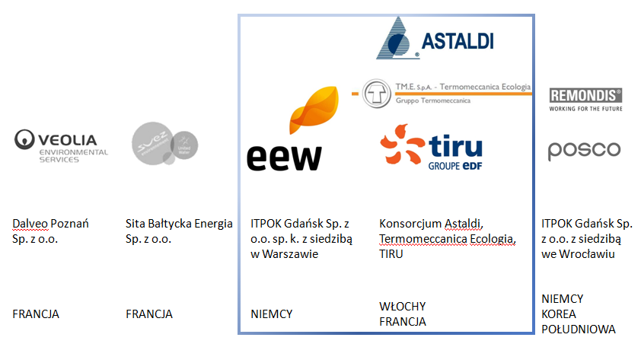
WYKONAWCY BIORĄCY UDZIAŁ W DIALOGU KONKURENCYJNYM

Slide 5
WYKONAWCY, KTÓRZY ZŁOŻYLI SWOJE OFERTY W PRZETARGU
Grupa EEW Energy from Waste (Niemcy)
Nazwa w postępowaniu: ITPOK Gdańsk Sp. z o.o. sp.k. z siedzibą w Warszawie.
Ma ponad 40 lat doświadczenia w zakresie budowy, finansowania i eksploatacji spalarni odpadów.
Zarządza ponad 50 obiektami produkującymi ciepło i prąd (w tym z odpadów).
Aktualnie eksploatuje 18 spalarni, w tym 16 w Niemczech o łącznej wydajności ok. 5 mln ton odpadów rocznie. Kolejne 3 spalarnie buduje w Anglii.
Lider niemieckiego rynku spalarni odpadów – 5000 pracowników, 2 tys. GWh wytwarzanego prądu rocznie.

Slide 6
WYKONAWCY, KTÓRZY ZŁOŻYLI SWOJE OFERTY W PRZETARGU
Konsorcjum Astaldi, Termomeccanica Ecologia (Włochy) i TIRU (Francja)
Astaldi i Termomeccanica Ecologia brały udział w budowie kilkunastu spalarni we Włoszech o wydajności 3,3 mln ton odpadów komunalnych rocznie. Instalacje te obsługują ponad 9 mln mieszkańców.
Astaldi wybudowało w Polsce II linię metra i nową stację kolejową Łódź Fabryczna.
Astaldi to współwykonawca spalarni odpadów dla Bydgosko-Toruńskiego Obszaru Metropolitalnego, obecnie realizuje budowę spalarni w Rzeszowie.
Termomeccanica Ecologia to współwykonawca spalarni w Bydgoszczy. Obecnie finalizuje budowę spalarni w Szczecinie, którą przejął po wykonawcy, który wycofał się z kontraktu.
TIRU to potentat spalarniany we Francji. Eksploatuje 17 obiektów biologicznego i termicznego przekształcania odpadów we Francji (w tym w Paryżu, nad Sekwaną), 3 spalarnie w Kanadzie i Wielkiej Brytanii.

Slide 7
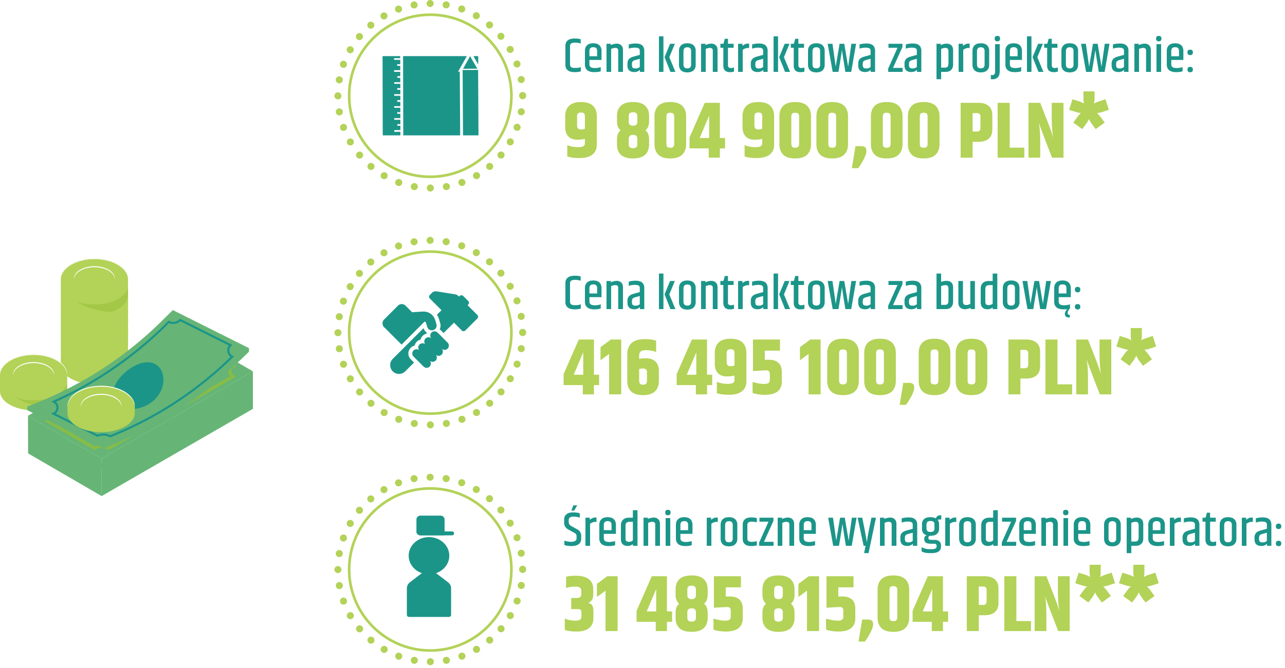
ZŁOŻONE OFERTY CENOWE
Grupa EEW Energy from Waste (Niemcy)
* Podane ceny są cenami netto.
** Cena podana przez operatora nie stanowi wszystkich kosztów eksploatacji spalarni; nie uwzględnia też przychodów ze sprzedaży ciepła i energii elektrycznej.

Slide 8
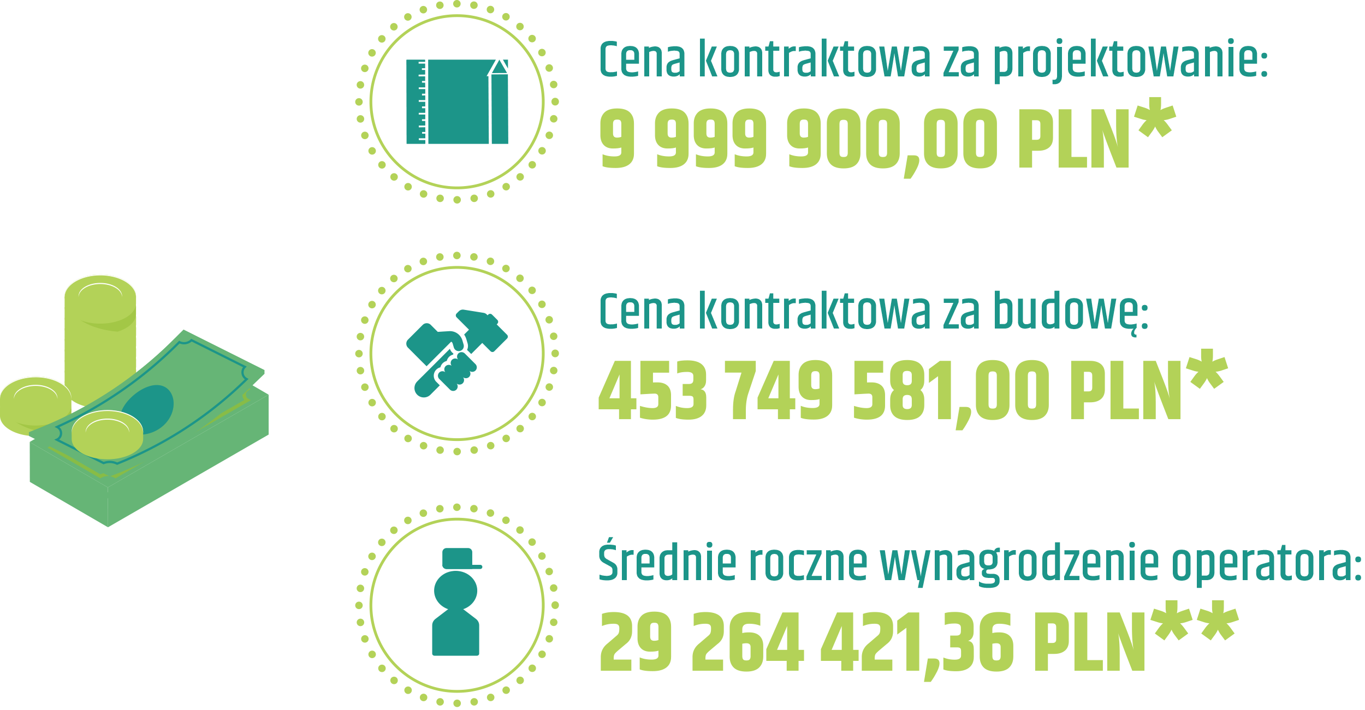
ZŁOŻONE OFERTY CENOWE
Konsorcjum Astaldi, Termomeccanica Ecologia (Włochy) i TIRU (Francja)
* Podane ceny są cenami netto.
** Cena podana przez operatora nie stanowi wszystkich kosztów eksploatacji spalarni; nie uwzględnia też przychodów ze sprzedaży ciepła i energii elektrycznej.

Slide 9
KRYTERIA OCENY OFERT

Slide 10
FINANSOWANIE PROJEKTU – ZAPROJEKTOWANIE I BUDOWA
Koszty budowy i projektowania zostaną sfinansowane ze środków UE, pożyczki NFOŚiGW oraz z 2 % udziałem spółki miejskiej.

Slide 11
FINANSOWANIE PROJEKTU - EKSPLOATACJA
Koszty eksploatacji spalarni będą pokrywane z opłaty za gospodarowanie odpadami komunalnymi.
Szacuje się, iż podwyżka miesięczna przypadająca na jednego mieszkańca, wynikająca ze zrealizowania inwestycji, może wynieść do 2,5 zł. Zgodnie z wynikami badań opinii publicznej (próba - 2002 mieszkańców), przeprowadzonych przez ZU w 2016 r., aż 80% gdańszczan byłoby skłonnych zaakceptować przedmiotową podwyżkę.
W przeliczeniu na m2 podwyżka wyniesie do 9 groszy (miesięcznie).

Slide 12
HARMONOGRAM PROJEKTU

Slide 13
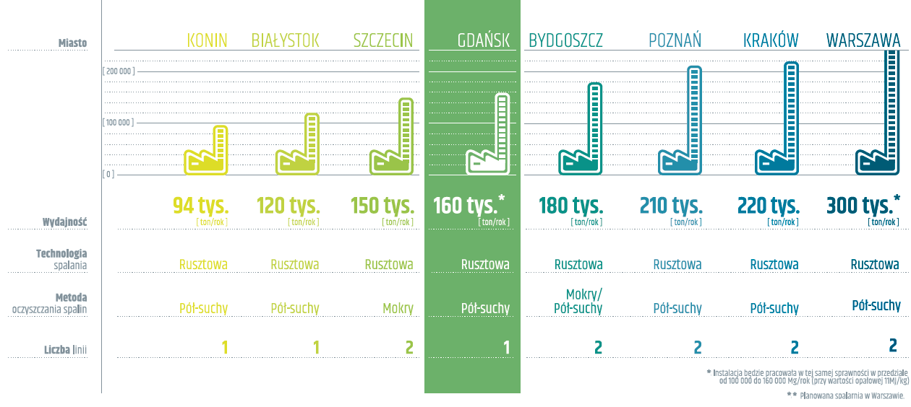
PORÓWNANIE PCE DO INNYCH SPALARNI ODPADÓW KOMUNALNYCH W POLSCE

